Slide 1
Machine Learning
Обучение без учителя. K-means
otus.ru

Slide 2


Проверить, идет ли запись
Меня хорошо видно
& слышно?
Ставим “+”, если все хорошо
“-”, если есть проблемы

Slide 3
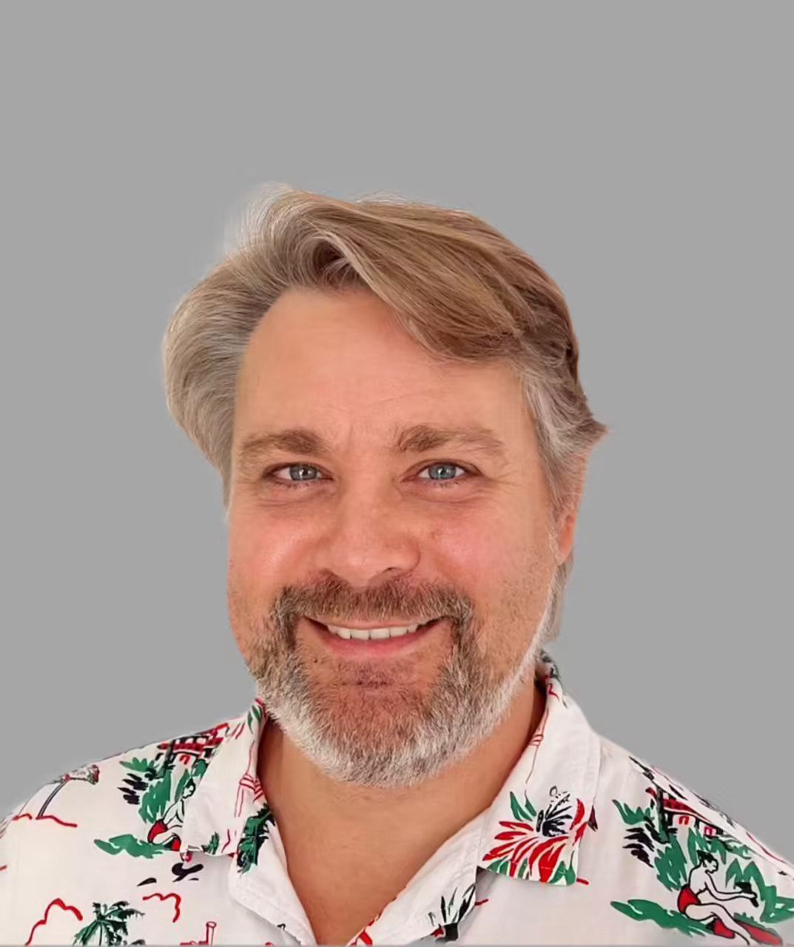
Тема вебинара
Обучение без учителя. K-means
Игорь Стурейко
Руководитель курсов: Reinforcement Learning, ML Professional, ML Basic, MLOps, FinML
Teamlead, главный инженер проекта,
Физический факультет МГУ, PhD теоретическая физика
Опыт:
Более 15 лет занимался прикладной математикой и мат моделированием
(Data Scientist) (Python, С++)
@stureiko (TG)
LinkedIn: igor-stureiko
@rl_fintech (Мой канал посвященный финансовым моделям)

Slide 4










Правила вебинара
Условные
обозначения
Активно
участвуем
Индивидуально
Off-topic обсуждаем
в учебной группе
Время, необходимое
на активность
Пишем в чат
Задаем вопрос
в чат или голосом
Говорим голосом
Документ
Вопросы вижу в чате,
могу ответить не сразу
Ответьте себе или
задайте вопрос

Slide 5
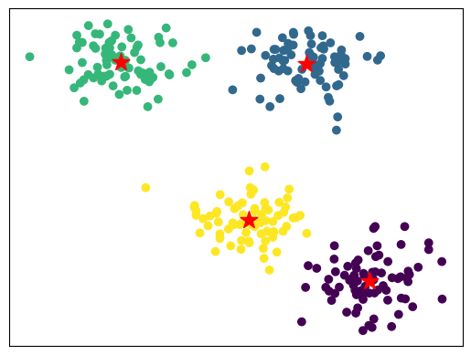
Маршрут вебинара
Задача кластеризации
Алгоритм K-means
Выбор количества кластеров
Live
Рефлексия

Slide 6
Цели вебинара
К концу занятия вы сможете
1. | Сформулировать задачу кластеризации
2. | Применить Kmeans на практике
3. | Научиться выбирать количество кластеров

Slide 7
Смысл
Зачем вам это уметь
1. | Уметь разделять данные на группы, когда точное количество и описание групп неизвестно
2. | Генерация дополнительных категориальных признаков для моделей

Slide 8
Задача кластеризации

Slide 9
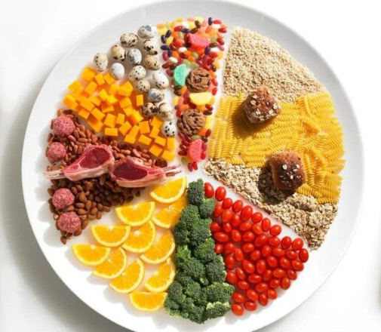
Задача кластеризации
Выделить такие группы (кластеры) объектов, что:
В одном кластере – похожие объекты
В разных кластерах разные объекты

Slide 10
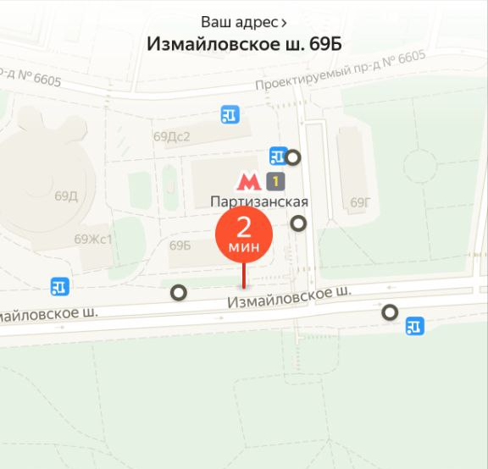
Пример кластеризации

Slide 11
Кластеризация vs классификация
 | Классификация | Кластеризация
Описание классов | Задано | Неизвестно
Кол-во классов | Задано | Неизвестно
Обучающая выборка | Есть | Нет
Тестовая выборка | Есть | Обычно нет

Slide 12
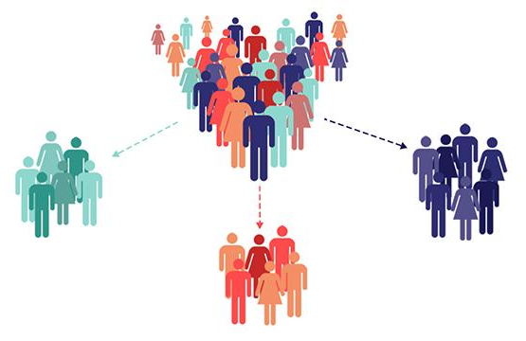
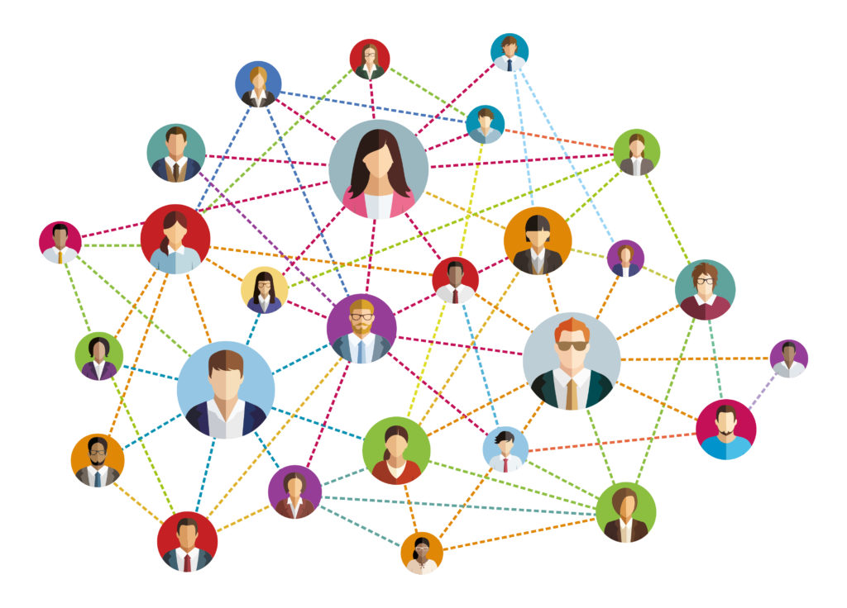

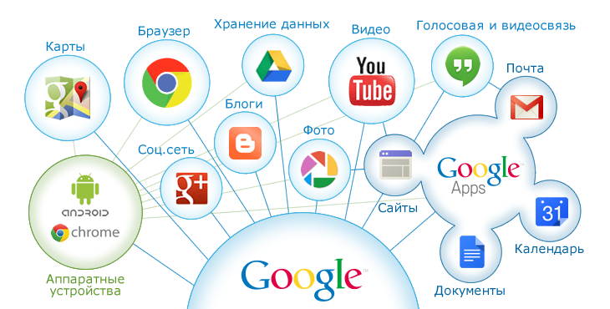
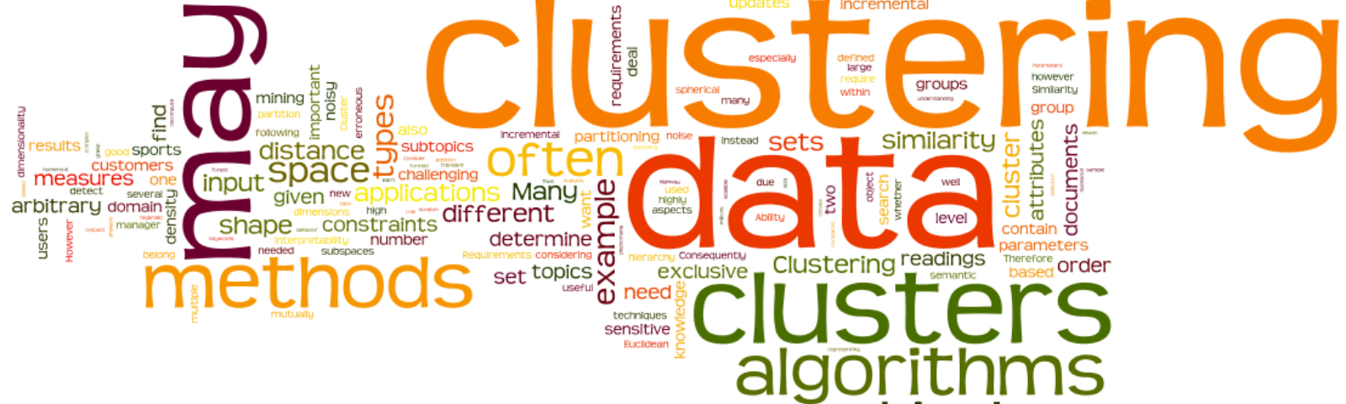
Применение кластеризации
Маркетинговые исследования
Социальные сети
Геоданные
Поисковые системы
Разделение текстовых документов на темы

Slide 13
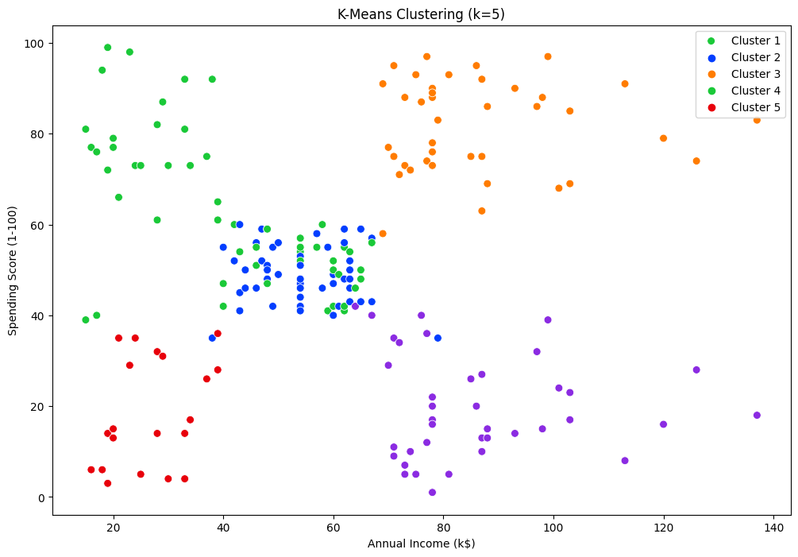
Применение кластеризации в ML
Визуализация данных
Генерация доп признаков
Первый шаг к задаче классификации

Slide 14

Вопросы?
Ставим “+”,
если вопросы есть
Ставим “–”,
если вопросов нет

Slide 15
Алгоритм K-means

Slide 16
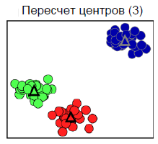
Алгоритм K-means
Выбирается количество кластеров k.
1
Случайным образом располагаются k центральных точек кластеров.
2
Для каждой точки данных вычисляется ее евклидово расстояние до каждого центра кластера и назначается метка ближайшего.
3
Вычисляются центроиды – центры тяжести кластеров.
4
Центр кластера смещается в его центроид.
2-4 пока расположение центроидов не перестанут изменяться.

Slide 17
Алгоритм K-means
http://ramok.tech/wp-content/uploads/2017/09/1vzics.gif
https://www.naftaliharris.com/blog/visualizing-k-means-clustering/

Slide 18
Ускорение K-means
Вычисление расстояний и средних делается за 𝑂(𝑑), где 𝑑 — размерность пространства признаков
Решение - PCA, отбор признаков
Количество операций 𝑂(𝑛), где n — количество объектов обучающей выборки
Решение - mini-batch K-means
https://scikit-learn.org/stable/modules/generated/sklearn.cluster.MiniBatchKMeans.html#sklearn.cluster.MiniBatchKMeans

Slide 19
LIVE

Slide 20
Вопросы?
Ставим “+”,
если вопросы есть
Ставим “–”,
если вопросов нет

Slide 21
Выбор числа кластеров

Slide 22



K-means: выбор числа кластеров
Инерция (функция потерь)
$$L_{1}+L_{2}+L_{3}$$
$$L_{1}+L_{2}$$

Slide 23
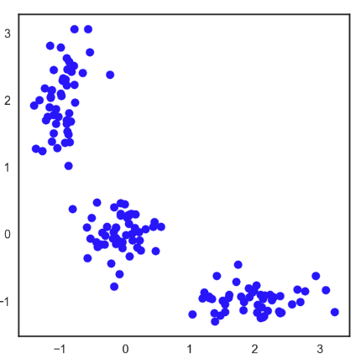
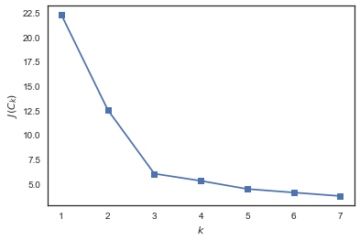

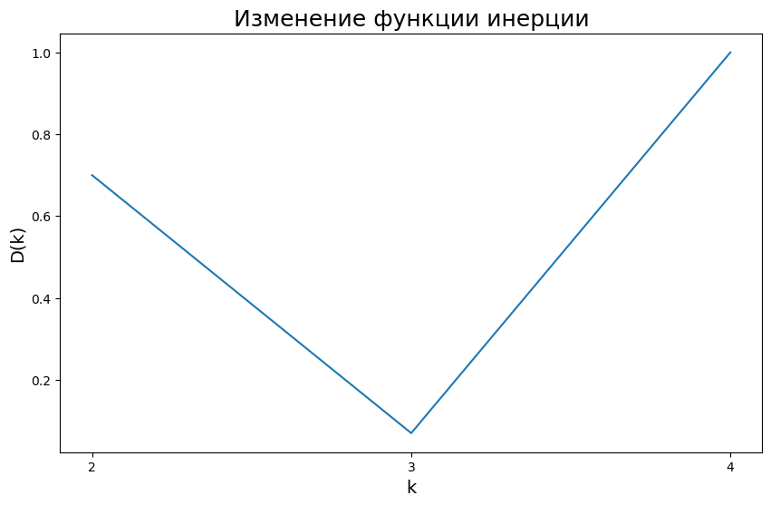



K-means: выбор числа кластеров
Какое минимальное значение J(C) и при каком числе кластеров?
Инерция (функция потерь)
Переломный момент
5,5
5,0
4,5
$$D\left(2\right)=\frac{J\left(2\right)−J(3)}{J\left(1\right)−J(2)}=\frac{12,5−5,5}{22,5−12,5}=\frac{7}{10}=0,7$$
$$D\left(3\right)=\frac{J\left(3\right)−J(4)}{J\left(2\right)−J(3)}=\frac{5,5−5}{12,5−5,5}=\frac{0,5}{7}=0,07$$
$$D\left(4\right)=\frac{J\left(4\right)−J(5)}{J\left(3\right)−J(4)}=\frac{5−4,5}{5,5−5}=\frac{0,5}{0,5}=1$$

Slide 24
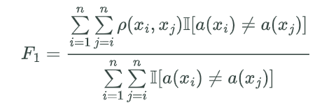
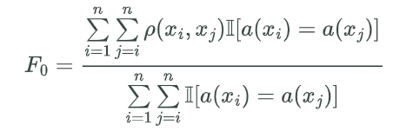

Другие метрики кластеризации
Среднее межкластерное расстояние
Среднее внутрикластерное расстояние
Коэффициент силуэта

Slide 25
LIVE

Slide 26
Является ли K-means детерминированным?

Slide 27
Инициализация K-means
Несколько запусков (n_init)
k-means++
1 центр - случайный объект
каждый следующий центр выбираем из случайного распределения на объектах выборки, в котором вероятность выбрать объект пропорциональна квадрату расстояния от него до ближайшего к нему центра кластера.
PCA

Slide 28
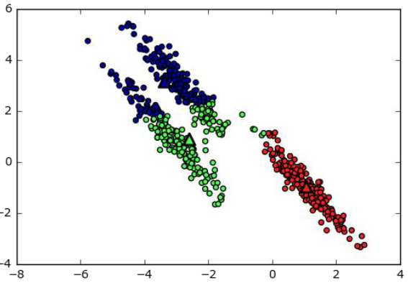
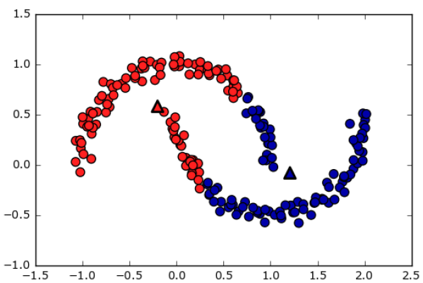
Плюсы и минусы K-means
Плюсы:
+ простой в реализации
+ относительно быстрый
+ занимает немного памяти
Минусы:
- не может выделить сложные формы кластеров
- требует задавать число кластеров
- не определяет выбросы

Slide 29
LIVE

Slide 30
Вопросы?
Ставим “+”,
если вопросы есть
Ставим “–”,
если вопросов нет

Slide 31
Литература
Алгоритмы кластеризации: https://habr.com/ru/articles/798331/

Slide 32
Цели вебинара
Проверка достижения целей
1. | Сформулировать задачу кластеризации
2. | Применить Kmeans на практике
3. | Научиться выбирать количество кластеров

Slide 33
Заполните, пожалуйста,
опрос о занятии
по ссылке в чате

Slide 34
Спасибо за внимание!
Приходите на следующие вебинары
Обучение без учителя. Иерархическая кластеризация. DB-Scan.
Игорь Стурейко
Руководитель курсов: Reinforcement Learning, ML Professional, ML Basic, MLOps, FinML
Teamlead, главный инженер проекта,
Физический факультет МГУ, PhD теоретическая физика
Опыт:
Более 15 лет занимался прикладной математикой и мат моделированием
(Data Scientist) (Python, С++)
@stureiko (TG)
LinkedIn: igor-stureiko
@rl_fintech (Мой канал посвященный финансовым моделям)

